Slide 1
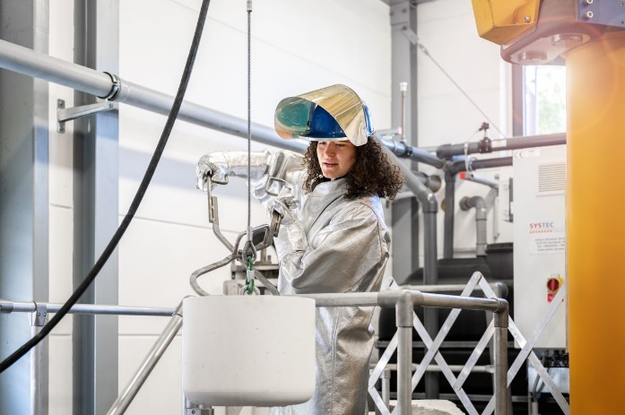


Algorithmik Ameisenalgorithmus
Anouar EL Alami | SoSe 2021 | Prof. Dr. Ingo Schiermeyer

Slide 2
Inhalt
Biologischer Hintergrund
Allgemeines Konzept für ACO Algorithmen
Problem des Handlungsreisenden (TSP)
Formel des Algorithmus bei TSP
Pseudocode
Vor-und Nachteile

Slide 3
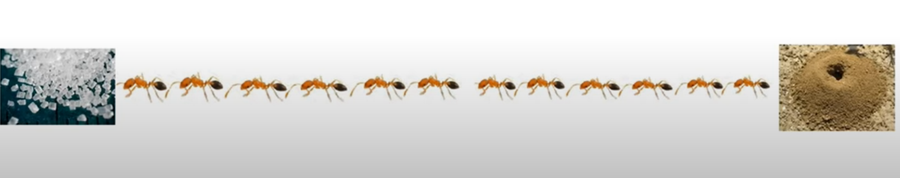
Biologischer Hintergrund
Biologist Pierre-Paul Grasse in 1959.
Ameisen können den kürzesten Pfad herausfinden.
Kommunikation basierend auf von Ameisen produzierten Chemikalien
-> Pheromone

Slide 4
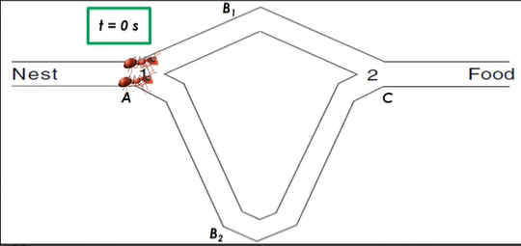
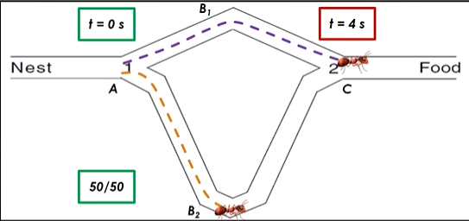
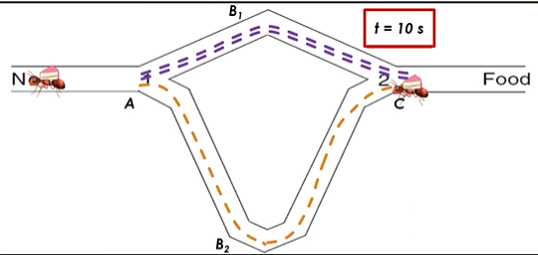
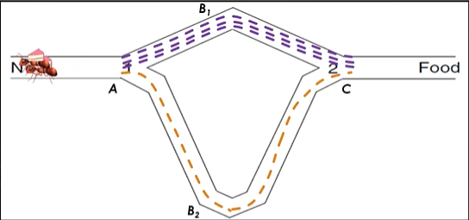
Demonstration

Slide 5
Allgemeines Konzept fur ACO Algorithmen
Marco Dorigo
Inspiration des ACO von der Natur
Repräsentation des Problemes im Graphen
Komponente:
- Künstliche Pheromon-Verteilungen
- Künstliche Ameisen
Ziel:
- den kürzesten Weg nehmen

Slide 6
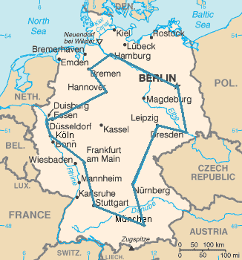
Anwendungsbeispiel
Problem des Handlungsreisenden (TSP)
Der Verkaufer soll von Heimatstadt anfangen
Alle andere Städte nur einmal besuchen
Zurück zu der Heimatstadt
Das Ziel ist es nun, einen Weg minimaler Kosten durch den Graph zu finden

Slide 7
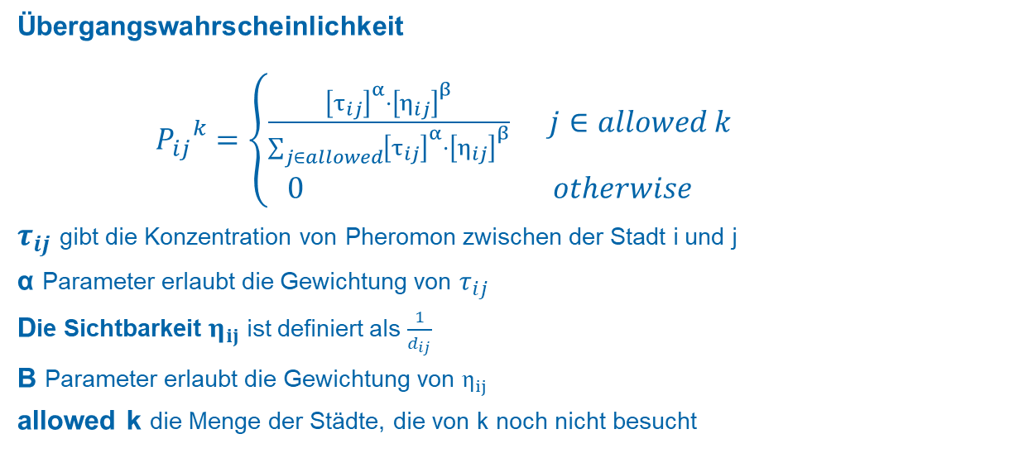
Formel des Algorithmus
Übergangswahrscheinlichkeit
${{ P}_{ij}}^{k}=\left\{\begin{aligned}\frac{{\left[τ_{ij}\right]}^{α}·{\left[η_{ij}\right]}^{β}}{\sum_{j∈allowed}{{\left[τ_{ij}\right]}^{α}·{\left[η_{ij}\right]}^{β}}} j∈allowed k \\ 0 otherwise \end{aligned}\right.$
$τ_{ij}$ gibt die Konzentration von Pheromon zwischen der Stadt i und j
α Parameter erlaubt die Gewichtung von $τ_{ij}$
Die Sichtbarkeit $η_{ij}$ ist definiert als $\frac{1}{d_{ij}}$
Β Parameter erlaubt die Gewichtung von $η_{ij}$
allowed k die Menge der Städte, die von k noch nicht besucht

Slide 8
Demonstration
Die Sichbarkeit
Die Konzentration von Pheromon
4
5
4
5
3
3
1
1
2
2

Slide 9
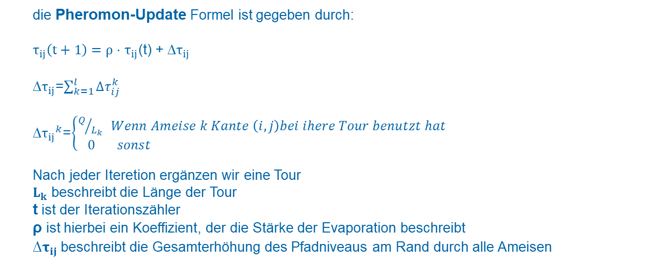
Formel des Algorithmus
die Pheromon-Update Formel ist gegeben durch:
$τ_{ij}\left(t+1\right)=ρ·$ $τ_{ij}$(t) + $\text{∆}τ_{ij}$
∆$τ_{ij}$=$\sum_{k=1}^{l}{Δτ_{ij}^{k}}$
∆${τ_{ij}}^{k}$=$\left\{\begin{aligned}Q/{L_{k}} Wenn Ameise k Kante \left(i,j\right)bei ihere Tour benutzt hat \\ 0 sonst \end{aligned}\right.$
Nach jeder Iteretion ergänzen wir eine Tour
$L_{k}$ beschreibt die Länge der Tour
t ist der Iterationszähler
ρ ist hierbei ein Koeffizient, der die Stärke der Evaporation beschreibt
∆$τ_{ij}$beschreibt die Gesamterhöhung des Pfadniveaus am Rand durch alle Ameisen

Slide 10
Demonstration
Iteration 1, 2 Ameise
Iteration 2, 2 Ameise
5
4
4
3
5
1
2
1
3
5
4
3
2
1
2

Slide 11
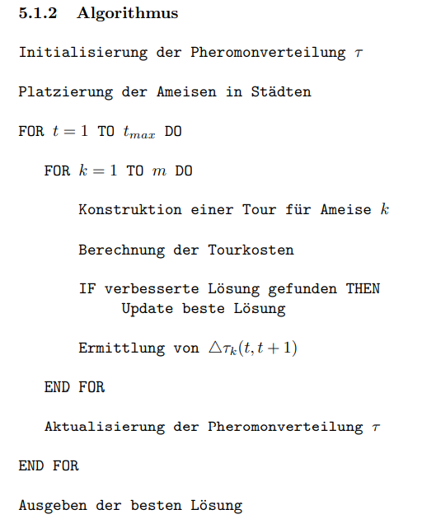
Pseudocode

Slide 12
Vor / Nachteile
Vorteile
Effektive Suche, da ein großer Suchraum abgedeckt wird
Die Algorithmen sind nicht rein
Zufallsgesteuert
Nachteil
Die Probleme sind beschränkt, sie müssen als Graphen darstellbar sein

